Slide 1

ÁREAS: MEDIDAS DE SUPERFICIES
QUADRADO, TRIÂNGULO, RETÂNGULO, TRAPÉZIO, PARALELOGRAMO, LOSANGO E HEXAGONO REGULAR
AULA 11

Slide 2
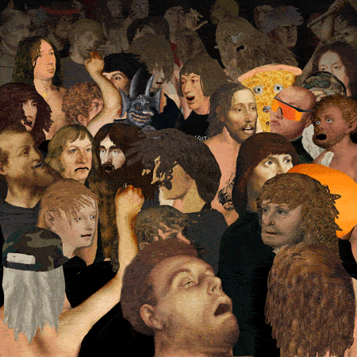
Um pouco da história...
Nem sempre a unidade de medida escolhida pelo homem, forneceu um único resultado numérico.O palmo, o pé, o passo, dentre outros, variavam de pessoa para pessoa.
Ao longo da evolução, as unidades para medir comprimentos e superfícies variavam em diversas partes do mundo e isso gerou alguns problemas, principalmente comerciais.

Slide 3
Para acabar com esses problemas, no final do século XVIII, na frança, em plena Revolução Francesa, foi criada uma comissão de cientistas e matemáticos que estabeleceram um sistema universal de medidas: o sistema métrico decimal.A unidade de medida de comprimento é o metro, que se abrevia m, e a unidade fundamental da superfície é o metro quadrado, que se abrevia m².

Slide 4




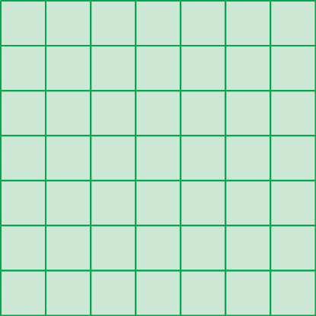
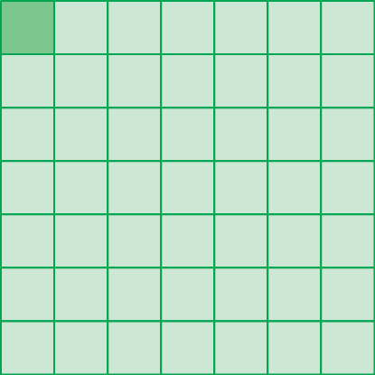
Aprofundando o cálculo de áreas
Área de uma região quadrada
Para calcular a área da região quadrada Q, podemos decompô-la em 9 regiões quadradas de 1 cm² cada.
3 cm
Assim, a área da região é 9 cm².
1 cm²
Área da região Q = 3² = 9 cm²
3 cm
É possível fazer o mesmo procedimento para a região quadrada R?
Região Q
0,25 cm²
3,5 cm
Utilizando o quadrado de área 1 cm² não é possível.
3,5 cm
Mas podemos fazer o mesmo com quadrados de área 0,25 cm²!
Região R
Assim, é possível dividir a região R em 49 regiões de 0,25 cm² de área.
A área da região R é 49 . 0,25 = 12,25 cm²
A = ℓ . ℓ ou A = ℓ²

Slide 5



Área de uma região retangular qualquer
Vamos repetir o procedimento anterior para os dois exemplos abaixo:
5 cm
Área da região S = 3 . 5 = 15 cm²
3 cm
Região S
4,5 cm
Área da região
T = 2,5 . 4,5 = 11,25 cm²
2,5 cm
Região T
Relembrando o que concluímos sobre a área de uma região quadrada, a que conclusão podemos chegar?
A = a . b
b
a

Slide 6
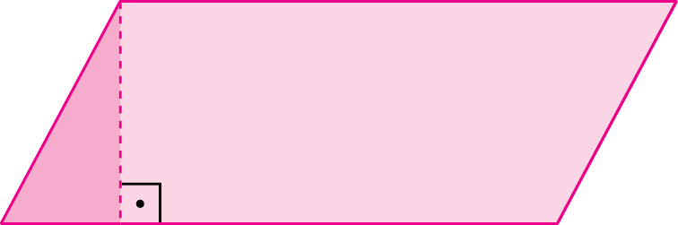

Área de uma região limitada por um paralelogramo
Considerando o paralelogramo abaixo, com base b e altura h, podemos mover
o triângulo DAE para a posição CBF sem alterar a medida da base ou da altura.
D
C
D
b
C
h
h
A
E
b
B
E
B
F
Assim, “transformamos” o paralelogramo numa figura que sabemos calcular a área!
Logo, a área da região ABCD é igual a b . h.
A = b . h

Slide 7
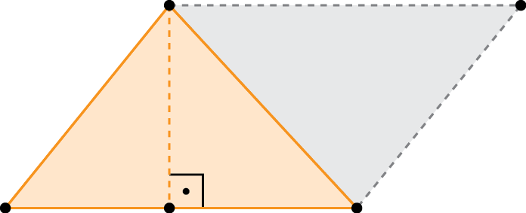


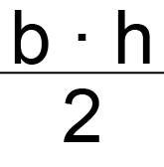
Área de uma região triangular
A
D
Para calcular a área da região triangular, podemos utilizar o mesmo procedimento e “transformar” em uma figura que sabemos calcular.
h
B
E
C
Ao traçar paralelas aos lados e , podemos determinar o ponto D e a região limitada pelo paralelogramo ABCD.
Já sabemos que a área do paralelogramo é bh.
Pelo caso de congruência LAL, sabemos que as regiões triangulares ABC e ADC são congruentes, então:
Área da região ABCD = 2 . Área da região triangular ABC
Área da região triangular ABC =

Slide 8
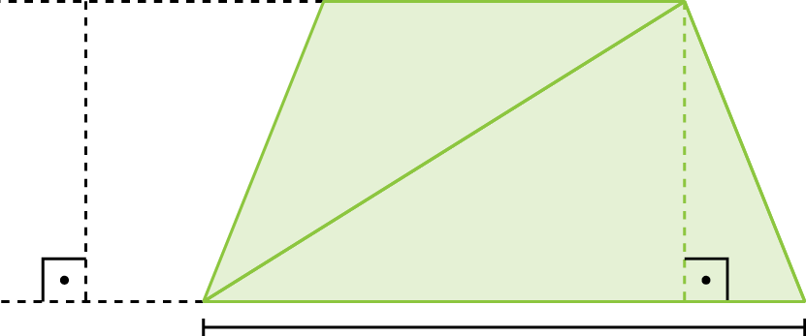
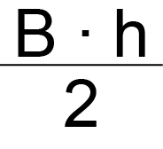
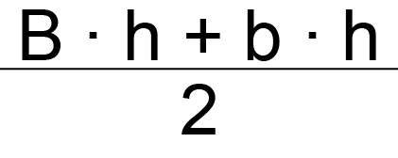
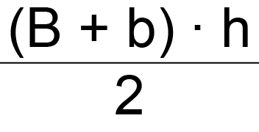
Área de uma região limitada por um trapézio
b
Podemos decompor o trapézio em duas regiões triangulares, pois sabemos calcular a área dessas regiões.
h
h
B
Denominando uma base B e altura h, e outra base b e altura h, temos:
Área do trapézio = + = =
A =

Slide 9
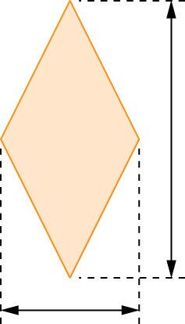
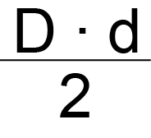
Área de uma região limitada por um losango
D
Área do losango =
d

Slide 10
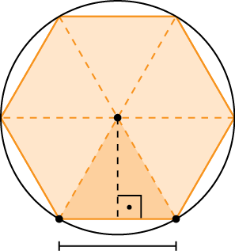
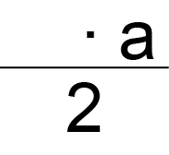

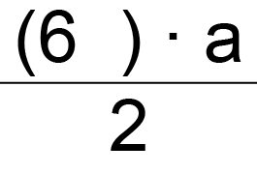
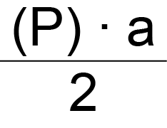
Área de uma região limitada por um polígono regular
Para calcular a área de uma região limitada por um polígono regular de n lados, podemos decompor a figura em n regiões triangulares.
Assim, a área que procuramos é n vezes a área de cada região triangular.
Vejamos um exemplo:
a é o apótema do polígono.
ℓ é o lado do polígono.
O
ℓ
A =
a
A
B
ℓ
A região hexagonal é composta de 6 regiões triangulares congruentes, então,
ℓ
ℓ
Esse é o valor do perímetro, logo:
A = 6 . A = 6 . =
A =

Slide 11
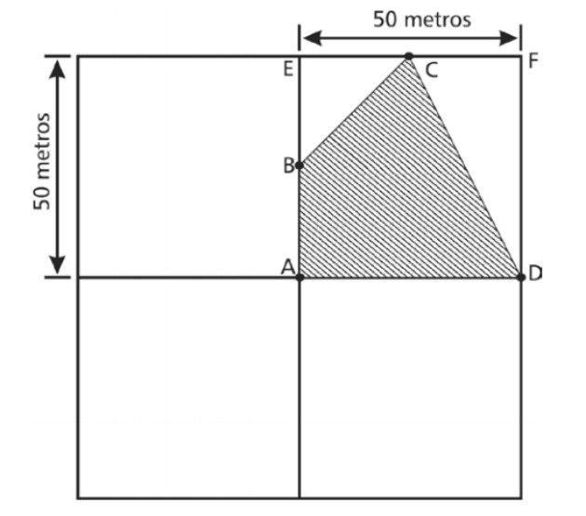
AGORA É COM VOCÊ
A área quadrada de um sítio deve ser dividida em quatro partes iguais, também quadradas, e, em uma delas, deverá ser mantida uma reserva de mata nativa (área hachurada), conforme mostra a figura a seguir.
Sabendo-se que B é o ponto médio do segmento AE e C é o ponto médio do segmento EF, a área hachurada, em m², mede
a) 625,0.
b) 925,5.
c) 1562,5.
d) 2500,0.

Slide 12
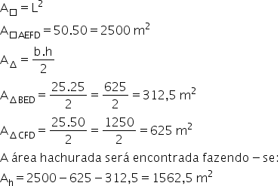
RESOLUÇÃO
Observando a figura, notamos que a área hachurada corresponde à área do quadrado de lado 50 m menos a área dos triângulos BEC e CFD.
A medida do lado BE, do triângulo BEC, é igual a 25 m, pois o ponto B divide o lado em dois segmentos congruentes (ponto médio do segmento).
O mesmo acontece com os lados EC e CF, ou seja, suas medidas também são iguais a 25 m, pois o ponto C é o ponto médio do segmento EF.
Assim, podemos calcular a área dos triângulos BEC e CFD. Considerando um dois lados conhecidos como a base, o outro lado será igual a altura, pois os triângulos são retângulos.
Calculando a área do quadrado e dos triângulos BEC e CFD, temos:
Portanto, a área hachurada, em m², mede 1562,5.

Slide 13
REFERÊNCIAS
DANTE, Luiz Roberto. Matemática: contexto & aplicações: ensino médio -- 3. ed. -- São Paulo: Ática, 2016.
LEONARDO, F. M. Conexões com a Matemática. v. 2 -- 3. ed. -- São Paulo: Moderna, 2016.
XAVIER, C.; BARRETO, B. Matemática: participação & contexto: ensino médio. v. único. São Paulo, FTD, 2008.

